Slide 1

El Modelo Entidad - Relación
Introducción - Creación

Slide 2

Conceptos fundamentales
Una base de datos (database) almacena datos y los conecta en una unidad lógica junto a los metadatos necesarios para su procesamiento.
Siendo los datos y el almacenamiento de los mismos, un pilar fundamental de la vida moderna.
Hoy todo es información.
Siendo esta, la esencia de la actividad de la vida contemporánea.
El entramado social, cultural y económico está íntimamente relacionado (es el motor fundacional) al "tratamiento de la información" (llámese "tratamiento" a la gestión, procesamiento y almacenamiento de la misma).
Las bases de datos son instrumentos de gran utilidad para gestionar grandes volúmenes de información y facilitar el acceso a ésta.

Slide 3

¿Qué es una Base de Datos?
Una Base de datos es un “Sistema” (conjunto de programas o aplicaciones) que permite guardar un conjunto de información almacenada, que nos permite consultar, insertar, modificar y borrar esa información en forma “SISTEMATIZADA”.
Un sistema de Gestión de Bases de datos (SGBD Sistema Gestor de Base de Datos) es un tipo de software muy específico o lo que es lo mismo, es una agrupación de programas que sirven para definir, construir y manipular una base de datos, permitiendo así almacenar y posteriormente acceder a los datos de forma rápida y estructurada.

Slide 4




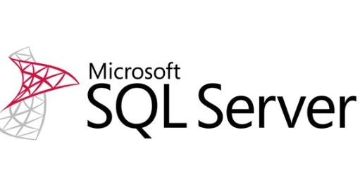
Definición de SGBD - DBMS
¿Qué es un Sistema de Gestión de base de datos (DBMS)?
Es un software que permite la creación y administración de Base de Datos y además actúa como un intermediario entre los usuarios, las aplicaciones y la propia base de datos.

Slide 5

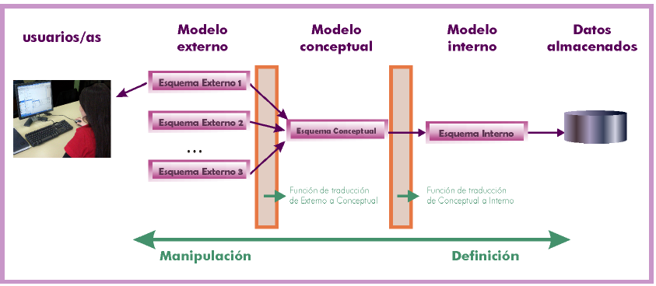
Estructura de un SGBD - DBMS
CONDICIÓN

Slide 6
Dashboard (panel de Control) del tipo:
Workbeanch (MySQL)
Enterprise Mannager (Oracle)
SQL Developer (Oracle)
Aplicación o sistema desarrollado.
Modelo
Externo
Estructura
de un SGBD - DBMS
Estructura de la Base de Datos de la aplicación o sistema desarrollado.
Modelo
Conceptual
Modelo
Físico
Datos físicos (archivos del tipo RAW) de la aplicación o sistema desarrollado

Slide 7
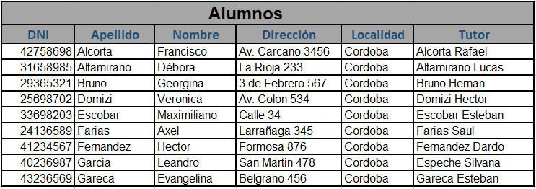
Estructura de una “Tabla”
Estructura de una tabla (Entidad de un Modelo E/R)
Estructura creada en el Modelo Conceptual.
Datos guardados en el Modelo Físico del SGBD (motor de BD) y presentados por el Modelo Conceptual a través de una interfaz.

Slide 8
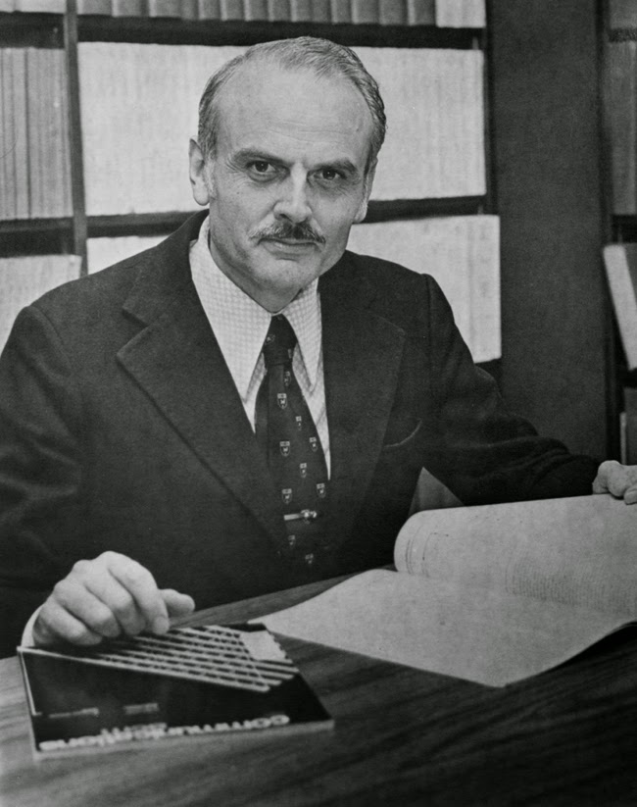
Edgar Frank “Ted” Codd
En las décadas de los sesenta y los setenta trabajó en sus teorías sobre modelado de datos, publicando su trabajo “Un modelo relacional de datos para grandes bancos de datos compartidos” (título original: A Relational Model of Data for Large Shared Data Banks), en 1970. Para su descontento, los laboratorios de IBM en San José (California) no se apresuraron en explotar sus sugerencias hasta que no empezaron a ser puestas en práctica por rivales comerciales. Por ejemplo, Larry Ellison diseñó la base de datos Oracle basándose en las ideas de Codd.
Codd definió las tres primeras formas normales que se aplican para la normalización de bases de datos. Además, la forma normal de Boyce-Codd lleva el nombre en su honor.
También acuñó el término OLAP y redactó las 12 reglas de Codd del modelo relacional para las bases de datos.

Slide 9
Peter P. Chen
y el modelo Entidad / Relación
El modelo entidad-relación es el modelo conceptual más utilizado para el diseño conceptual de bases de datos. Fue creado por Peter Chen en 1976. El modelo entidad-relación está formado por un conjunto de conceptos que permiten describir la realidad mediante un conjunto de representaciones gráficas y lingüísticas.
Hay que insistir en que este modelo no tiene nada que ver con las bases de datos relacionales, los esquemas entidad/relación se pueden utilizar con cualquier SGBD ya que son conceptuales. Confunde el uso de la palabra relación, pero el concepto de relación en este esquema no tiene nada que ver con la idea de relación expuesta por Codd en su modelo relacional.

Slide 10
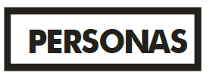
Entidad
Una Entidad es cualquier tipo de objeto o concepto sobre el que se recoge información: cosa, persona, concepto abstracto o suceso. Por ejemplo: coches, casas, empleados, clientes, empresas, oficios, diseños de productos, conciertos, excursiones, etc. Las entidades se representan gráficamente mediante rectángulos y su nombre aparece en el interior. Un nombre de entidad sólo puede aparecer una vez en el esquema conceptual. Hay dos tipos de entidades: fuertes y débiles. Una entidad débil es una entidad cuya existencia depende de la existencia de otra entidad. Una entidad fuerte es una entidad que no es débil.
Es importante recordar que una entidad no es un propiedad concreta sino un objeto que puede poseer múltiples propiedades. Entonces una entidad es un objeto concreto, no un simple dato: el Smartphone que tienen en sus bolsillos es una entidad, “Samsung” sin embargo es la marca de ese Smartphone, es decir es un atributo de esa entidad.

Slide 11
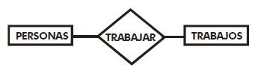
Relación
Es una correspondencia o asociación entre dos o más entidades. Cada relación tiene un nombre que describe su función. Las relaciones se representan gráficamente mediante rombos y su nombre aparece en el interior.

Slide 12
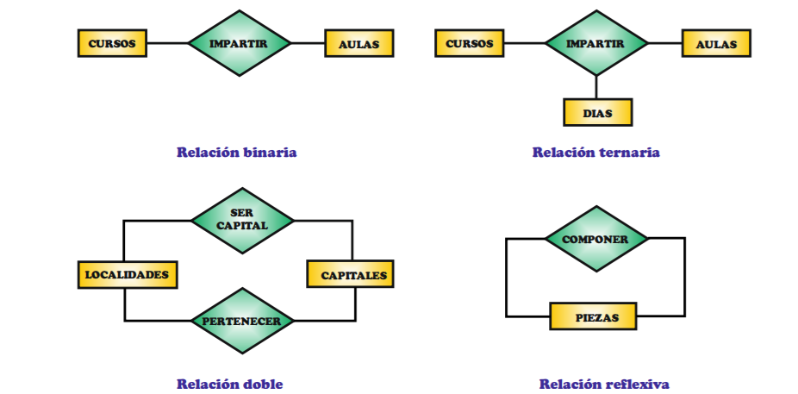
Tipos de relaciones
Relaciones Binarias: Son las relaciones típicas. Se trata de relaciones que asocian dos entidades.
Relaciones Ternarias: Relacionan tres entidades. A veces se pueden simplificar en relaciones binarias, pero no siempre es posible.
Relaciones n-arias: Relacionan n entidades
Relaciones dobles: Se llaman así a dos relaciones distintas que sirven para relacionar a las mismas relaciones. Son las más difíciles de manejar ya que al manipular las entidades hay que elegir muy bien la relacionan a utilizar para relacionar los datos.
Relación reflexiva: Es una relación que sirve para relacionar ejemplares de la misma entidad (personas con personas, piezas con piezas, etc.)

Slide 13
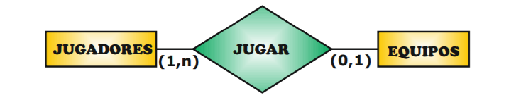
Cardinalidad
Indica el número de relaciones en las que una entidad puede aparecer. Se anota en términos de:
cardinalidad mínima. Indica el número mínimo de asociaciones en las que aparecerá cada ejemplar de la entidad (el valor que se anota es de cero o uno, aunque tenga una cardinalidad mínima de más de uno, se indica sólo un uno)
cardinalidad máxima. Indica el número máximo de relaciones en las que puede aparecer cada ejemplar de la entidad. Puede ser uno, otro valor concreto mayor que uno (tres por ejemplo) o muchos (se representa con n). Normalmente la cardinalidad máxima es 1 ó n
CONDICIÓN
En este ejemplo un jugador tiene una cardinalidad mínima de 0 (puede que no este en ningún equipo) y una máxima de 1 (como mucho está en un equipo, no puede estar en dos a la vez). Cada equipo tiene una cardinalidad mínima de uno (en realidad sería una cardinalidad mínima más alta -11 en futbol-, pero se anota un uno) y una máxima de n (en cada equipo hay muchos jugadores)

Slide 14
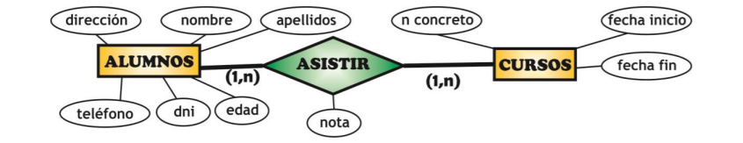
Atributo
Es una característica de interés o un hecho sobre una entidad o sobre una relación. Los atributos representan las propiedades básicas de las entidades y de las relaciones. Toda la información extensiva es portada por los atributos. Gráficamente, se representan mediante elipses que cuelgan de las entidades o relaciones a las que pertenecen. Cada atributo tiene un conjunto de valores asociados denominado dominio. El dominio define todos los valores posibles que puede tomar un atributo. Puede haber varios atributos definidos sobre un mismo dominio.

Slide 15
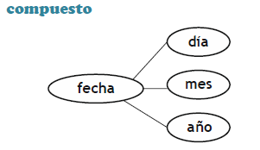
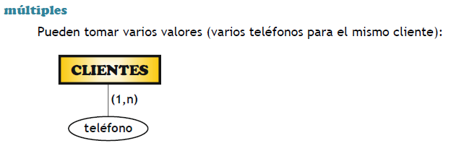
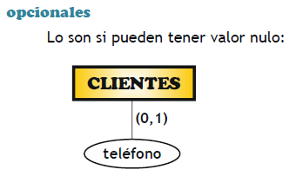
Tipos de atributos
Atributo Compuesto: Este atributo esta compuesto por otros atributos, si tomamos el ejemplo anterior, el atributo fecha inicio estaría compuesto por otros tres atributos: día, mes y año.
Atributo múltiple: Pueden tomar varios valores, por ejemplo un Alumno puede tener varios teléfonos, por lo tanto este seria un atributo múltiple. Cabe destacar que debe tener una cardinalidad mínima de 1 y máxima de n.
Atributo opcional: Lo son si pueden tener valor nulo. Siguiendo el mismo ejemplo anterior si quisiéramos que el teléfono fuera un atributo no obligatorio, podríamos marcar una cardinalidad mínima de 0 (nulo) y una máxima de n.

Slide 16
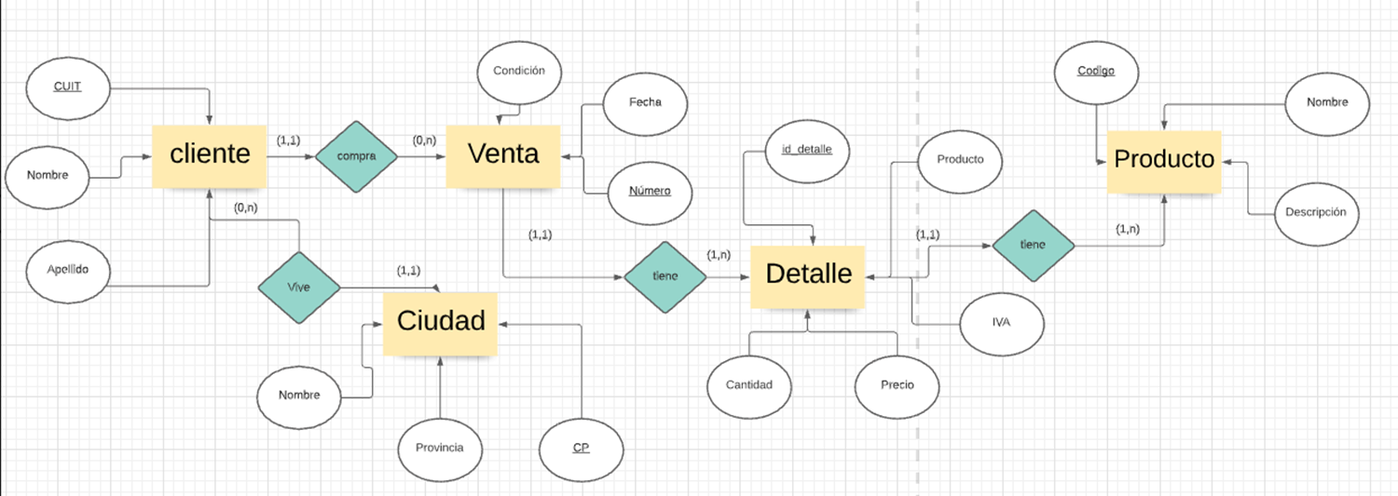
Diagrama
Modelo Entidad - Relación

Slide 17
Definición
de los requerimientos del cliente
Nos ayudará a comprender la problemática y saber por donde empezar
Analizar
Modelar
Programar

Slide 18
Análisis
Evolución
Análisis de los requerimientos
Análisis de los requerimientos
Diseño
Mantenimiento
Ciclo de Vida del Software
Modelado
Documentación
Codificación
Desarrollo
Integración
Pruebas
Despliegue
Testing

Slide 19
Análisis – Modelado - Programación
Análisis
Observar
Leer
Entender
Diseño
En papel
UML (Caso de uso etc.)
Modelo Relacional (Base de datos)
Modelado
Codificación
Trasladar a código
(mediante un lenguaje)
Desarrollo y programación

Slide 20
Modelo Entidad – Relación Caso Lavandería
En este caso los requerimientos del cliente eran:
Análisis de costos.
Análisis de facturación - control de flujo. Cash Flow.
Análisis de ventas. Estableciendo promociones por fechas y por tipo de cliente.
Análisis de tipo de compra a los proveedores.
Análisis de gastos generales y por rubro.
Estimación estadística de ventas (por mes, año, día etc.).

Slide 21
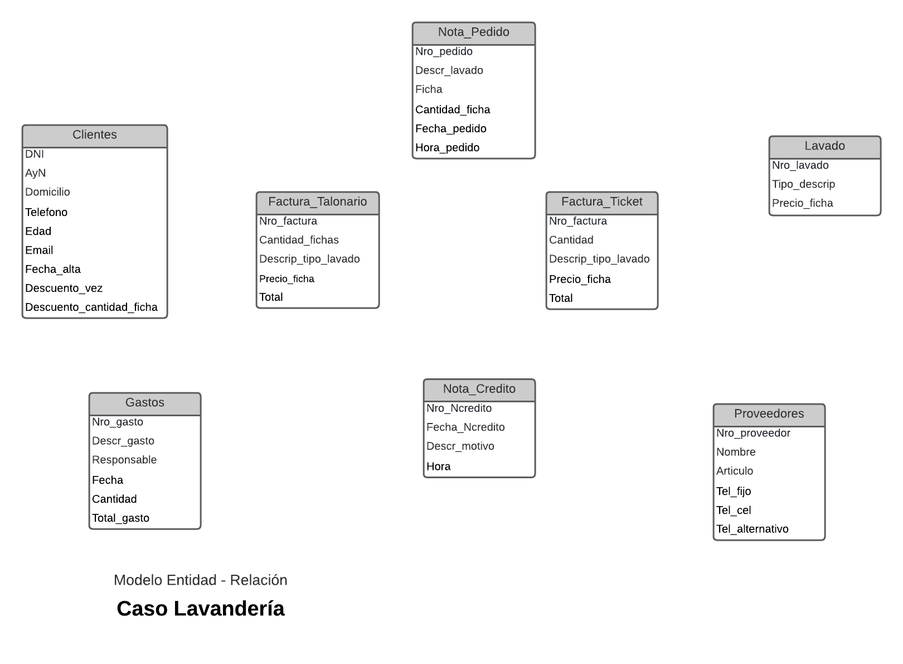
Creación del diagrama (tipo pata de gallo) Modelado del SI (Sistema de Información)
Atributos
Entidades

Slide 22
Identificadores Claves Candidatas
Se trata de uno o más atributos de una entidad cuyos valores son únicos en cada ejemplar de la entidad. Se marcan en el esquema subrayando el nombre del identificador. El ejemplo mas sencillo de esto seria el DNI.
Para que un atributo sea considerado un buen identificador tiene que cumplir con los siguientes requisitos:
Deben distinguir a cada ejemplar de la entidad o relación. Es decir no puede haber dos ejemplares con el mismo valor en el identificador.
Todos los ejemplares de una entidad deben tener el mismo identificador.
Un identificador puede estar formado por más de un atributo.
Puede haber varios identificadores candidatos, en ese caso hay que elegir el que tenga más importancia en nuestro sistema (el resto pasan a ser alternativos).
Todas las entidades deben de tener un identificador, en el caso de que una entidad no tenga identificador en sus atributos (puede ocurrir, pero hay que ser cauteloso, a veces se trata de entidades que están mal modeladas) entonces hay que añadir un atributo que haga de identificador. El nombre de este atributo artificial es la palabra id seguida del nombre de la entidad. Por ejemplo id_personas.

Slide 23
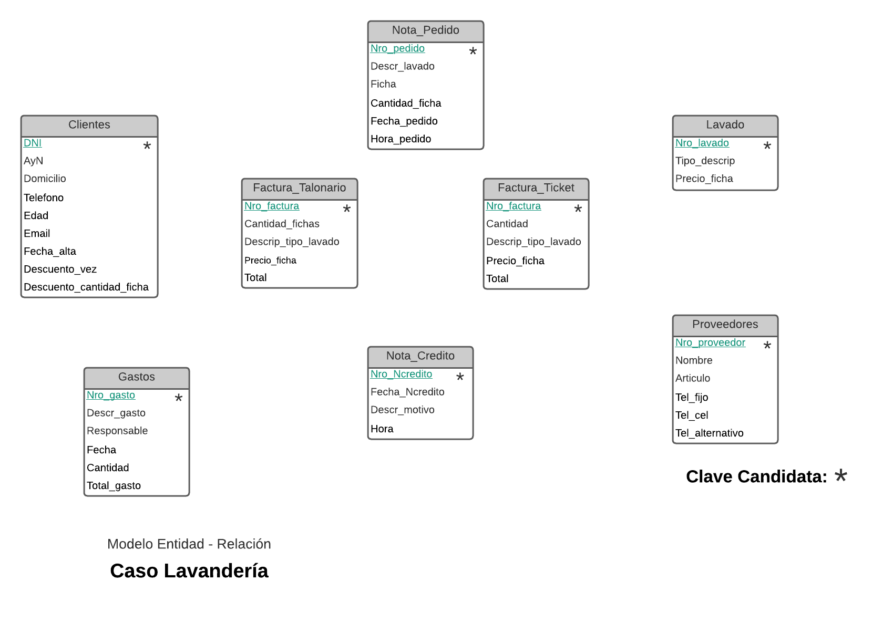
Creación del diagrama (tipo pata de gallo) Modelado del SI (Sistema de Información)
Identificador

Slide 24
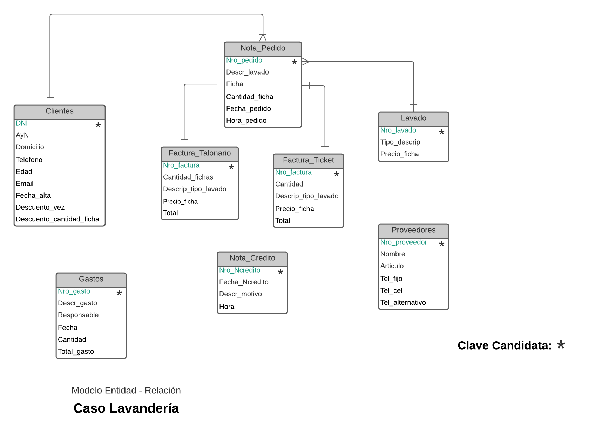
Creación del diagrama (tipo pata de gallo) Modelado del SI (Sistema de Información)
Cardinalidad

Slide 25
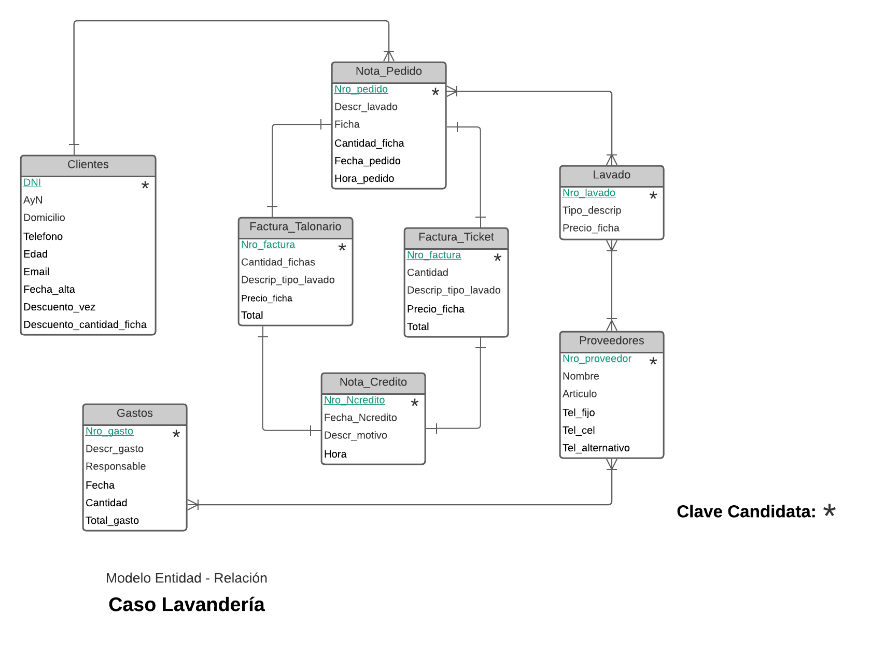
Creación del diagrama (tipo pata de gallo) Modelado del SI (Sistema de Información)
Cardinalidad
(Uno a uno)
Cardinalidad
(Uno a muchos)
Cardinalidad
(Muchos a muchos)
Cardinalidad
(Muchos a muchos)

Slide 26
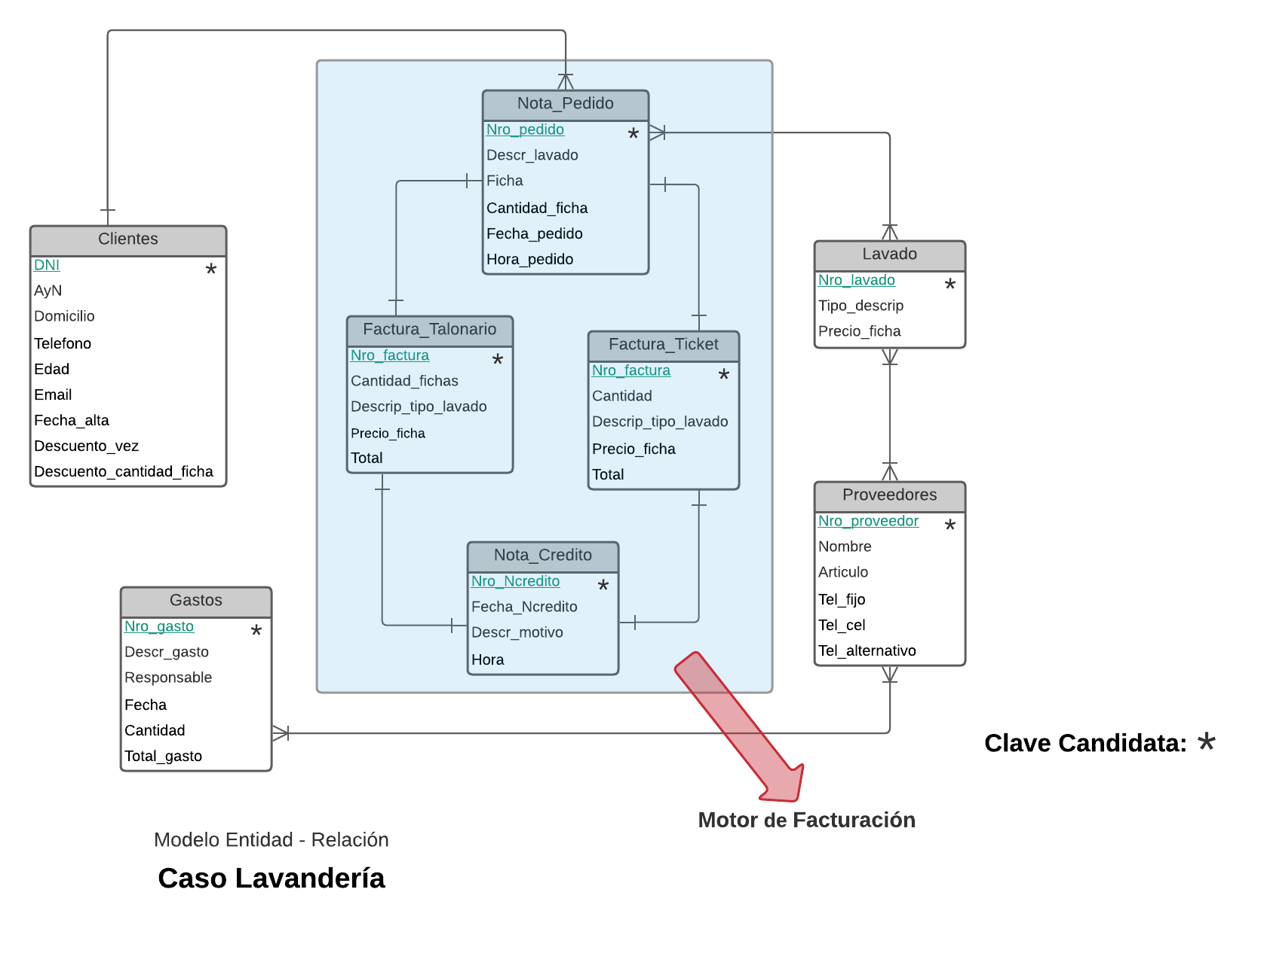
Modelado del SI finalizado

